Slide 1
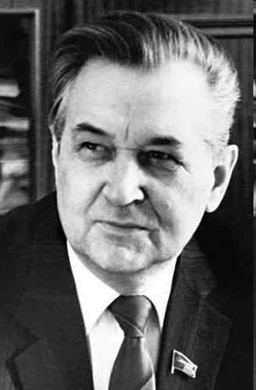
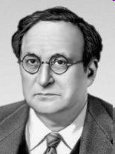
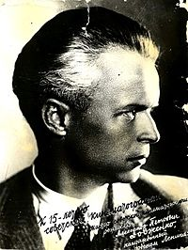
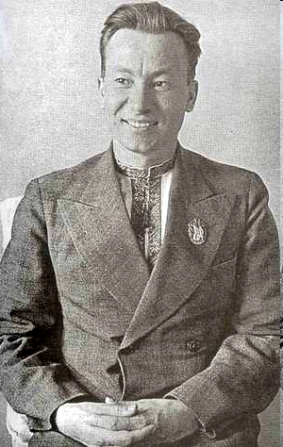
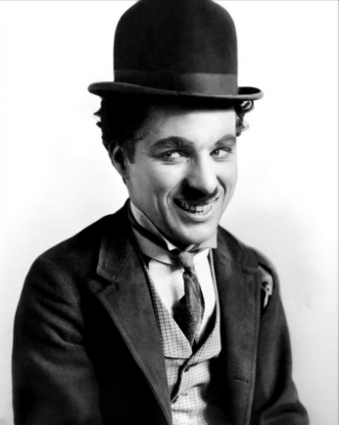
“Український Мікеланджело”
О.Гончар
"Довженко-поет життя вічного“.
Айвор Монтегю
"Він залишився як дерево, що вічно цвіте, вічно плодоносить, як великий мислитель, який може стояти поряд із Сократом і Гомером".
А. Малишко
“Слов’янство дало світовій кінематографії лише одного митця - О.Довженка”
Чарлі Чаплін

Slide 2
Авторське пояснення
Лаконічні діалоги й монологи
Короткі оповіді епізодів
Кіноповість
Монтаж епізодів

Slide 3
Олександр Довженко. Розповідь про видатного українського кінорежисера й письменника. «Зачарована Десна» – твір про великий і красивий світ дитинства Сашка

Slide 4
«Зачарована Десна» - енциклопедія сільського життя України кінця ХІХ початку
ХХ століття.
Олесь Гончар

Slide 5
Енциклопедія – науково-довідкове видання, яке об’єднує відомості з усіх галузей знань.

Slide 6
Коли і де народився О. Довженко?

Slide 7
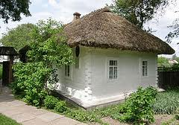
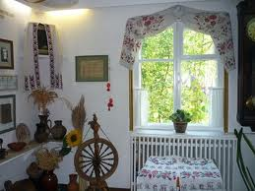
Хата родини Довженка
Народився 10 вересня 1894р. в селі Сосниці на Чернігівщині в родині неписьменного хлібороба

Slide 8
Чи великою була родина О.Довженка?

Slide 9
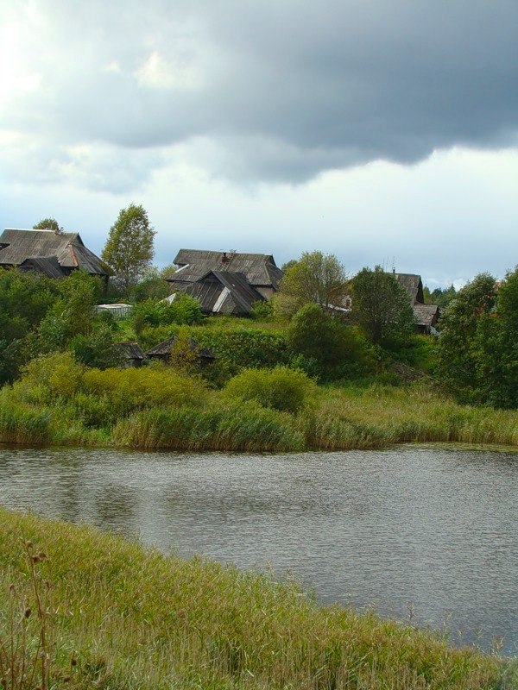
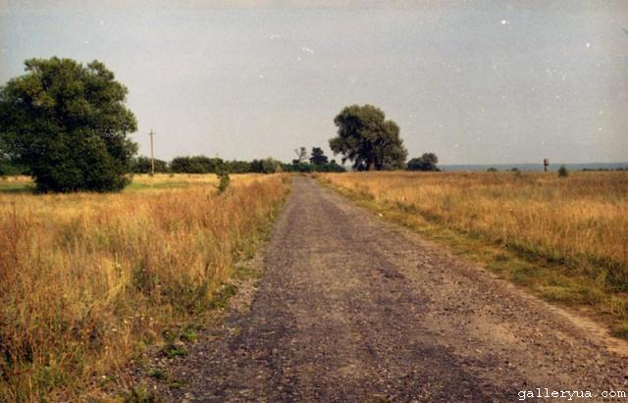
Краєвиди села Сосниця
У родині було 14 дітей. Живими залишилося двоє Сашко і Полінка.
Любив хлопчина милуватися рідними краєвидами.

Slide 10
Де навчався і працював Олександр Довженко?

Slide 11
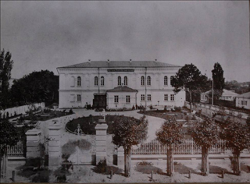
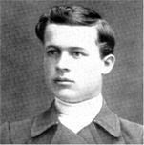
Навчання Довженка
Навчався у Глухівському учительському інституті.
Згодом - Київському економічному інституті.

Slide 12
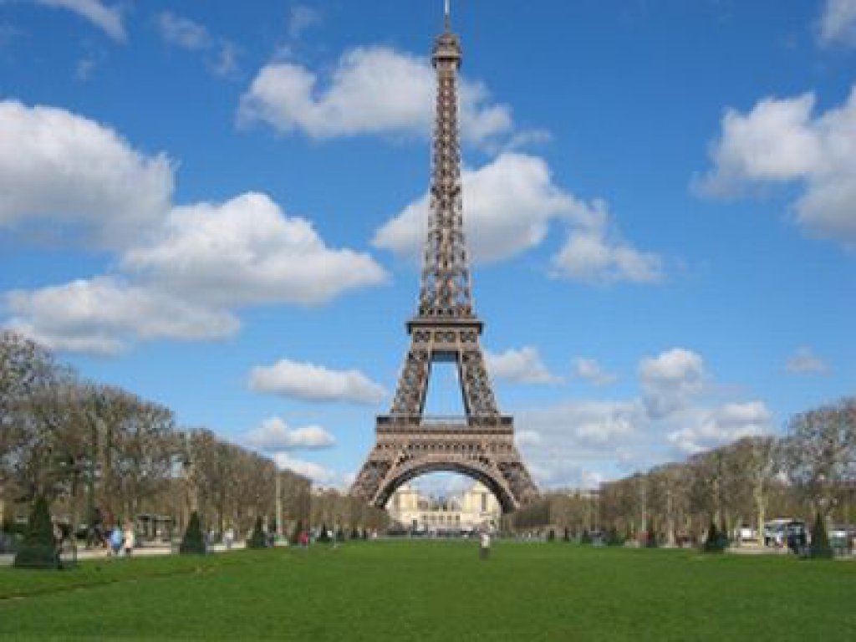
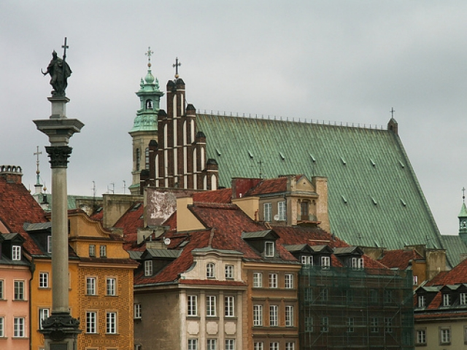
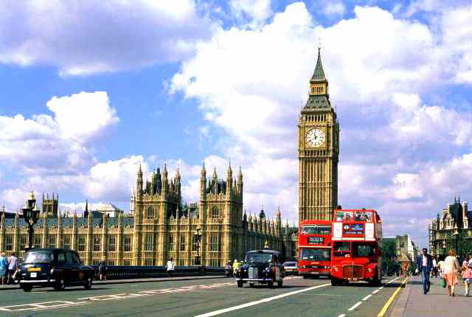
Дипломатична робота
Працював українським дипломатом у Варшаві, Парижі, Лондоні.

Slide 13
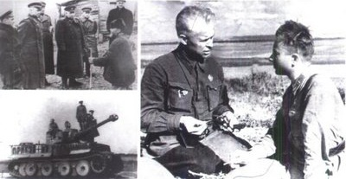
Воєнні роки
У 1941р. О.Довженко – солдат-фронтовик.

Slide 14
Скарбниця надбань
Назва фільму | Рік | Коментарі
«Ягідка кохання» | 1926 | Одеська кінофабрика. Короткометражний фільм-комедія. Автор сценарію і режисер
«Сумка дипкур'єра» | 1927 | Одеська кінофабрика. Пригодницький фільм. Сценарій М. Заца і Б. Шаранського у переробці 0. Довженка (Перша і єдина роль Довженка в кіно — кочегара)
«Звенигора» | 1927 | Одеська кінофабрика. Автор сценарію і режисер. Фільм знятий за 100 днів
«Арсенал» | 1928 | Одеська кінофабрика. Автор сценарію і режисер
«Земля» | 1930 | Київська кінофабрика. Автор сценарію і режисер
«Іван» | 1932 | Київська кінофабрика. Фільм-кіноповість. Автор сценарію і режисер свого першого звукового фільму
«Аероград» | 1935 | «Мосфільм». Автор сценарію і режисер
«Щорс» | 1939 | Київська кінофабрика. Автор сценарію і режисер
«Визволення» | 1940 | Київська кінофабрика. Документальна стрічка. Автор сценарію і режисер
«Мічурін» | 1949 | «Мосфільм». Автор сценарію і режисер-постановник
«Поема про море» | 1958 | «Мосфільм». Автор сценарію. Режисер Ю. Солнцева
“Зачарована Десна” | 1960 | “Мосфільм”. Автор сценарію Олександр Довженко.
«Повість полум'я­них літ» | 1960 | «Мосфільм». Перший радянський широ­коформатний художній фільм. Автор сценарію. Режисер Ю. Солнцева

Slide 15
Коли помер О.Довженко? Де він похований?

Slide 16
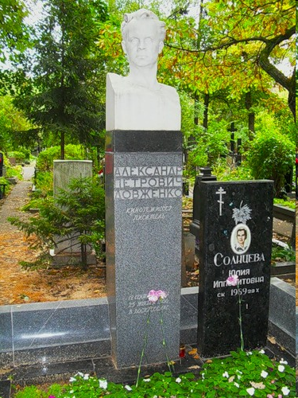
Пам’ятник митцю на Новодівичому цвинтарі
У 1956р. під час зйомок фільму «Поема про море» помер геній кінематоргафії.

Slide 17
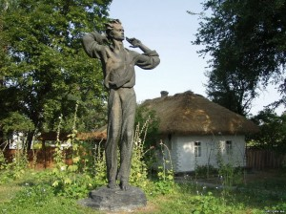
Скульптура замисленого Сашка

Slide 19
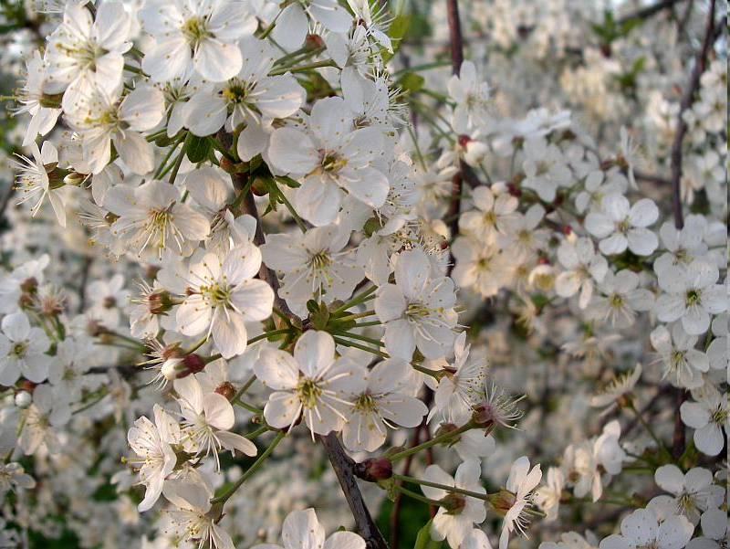
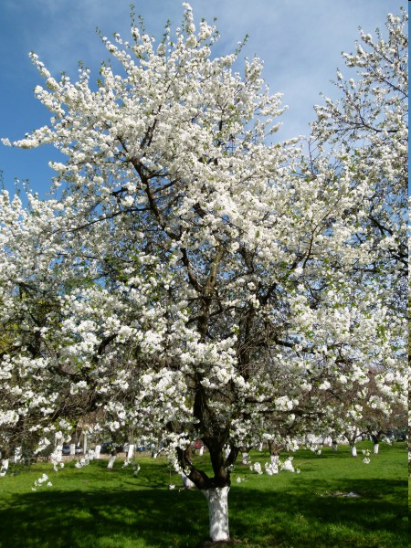
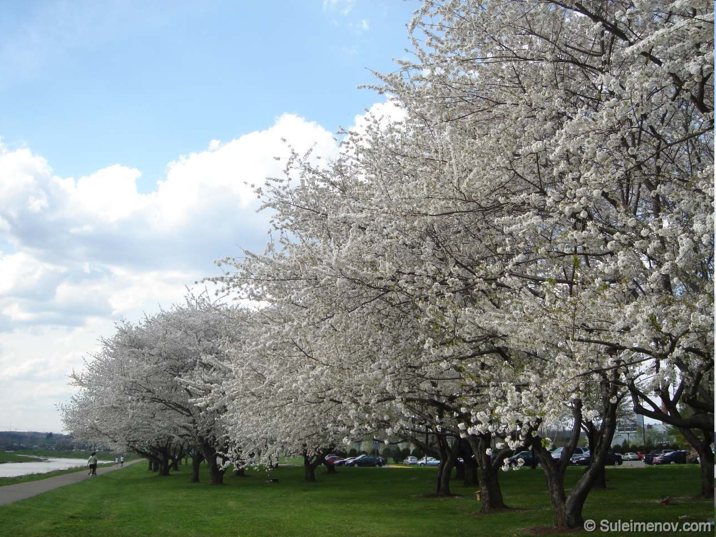
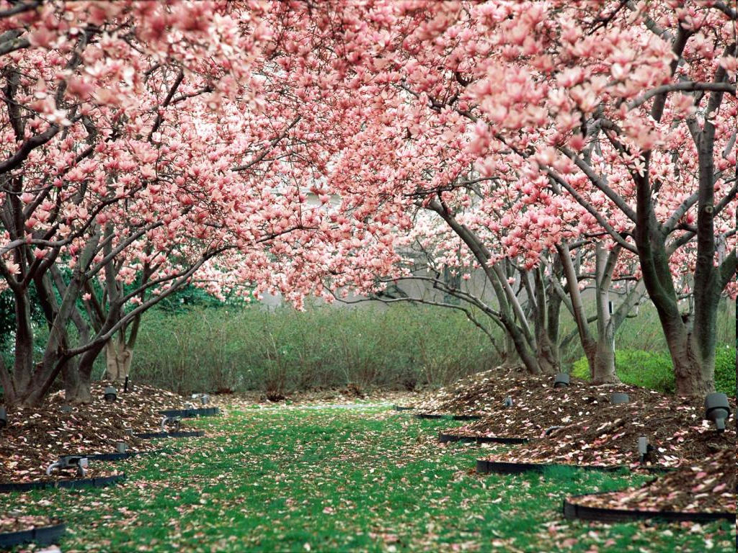
Мелодія Десни

Slide 20
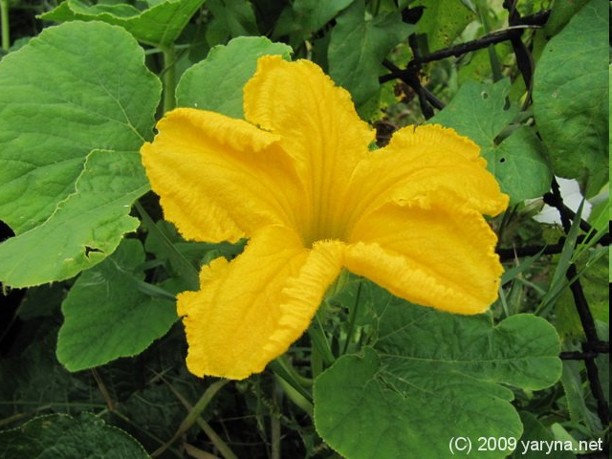
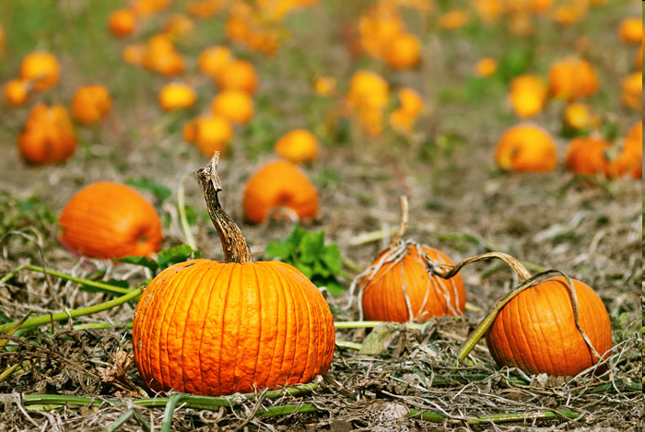

Slide 21
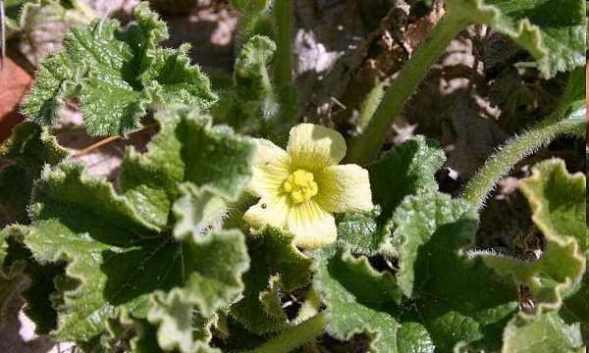
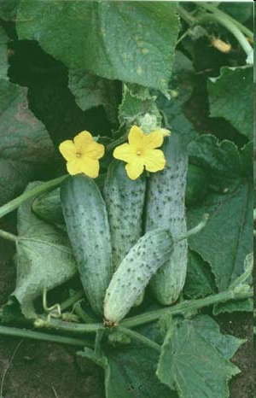
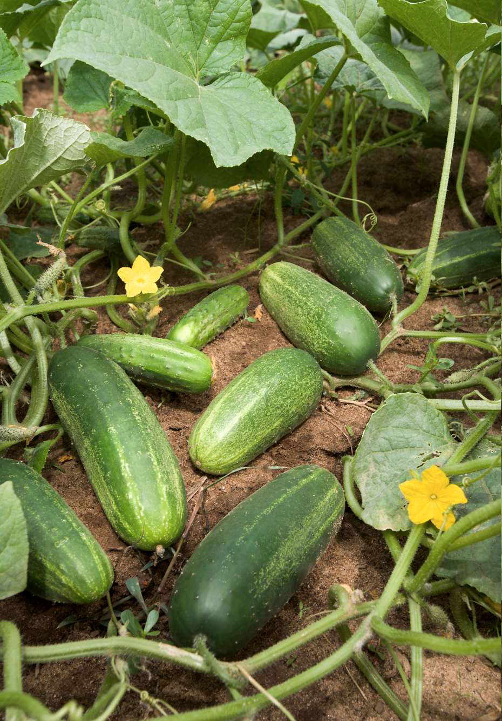
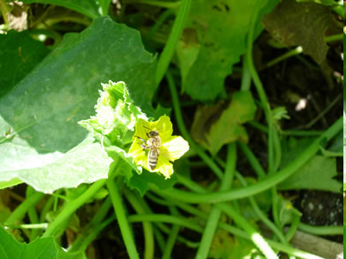

Slide 22
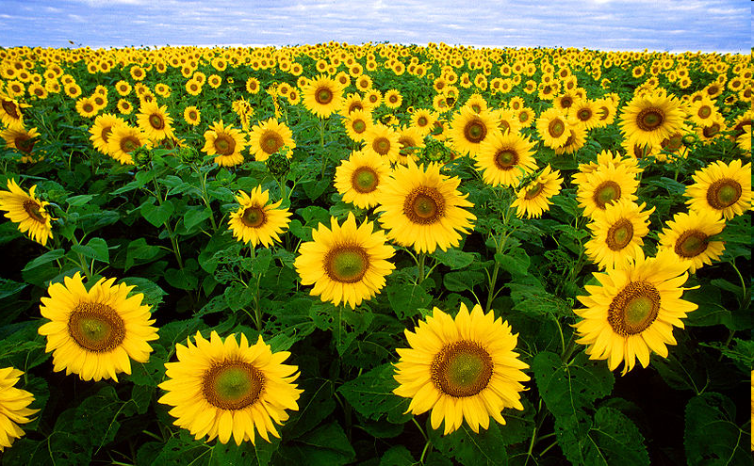
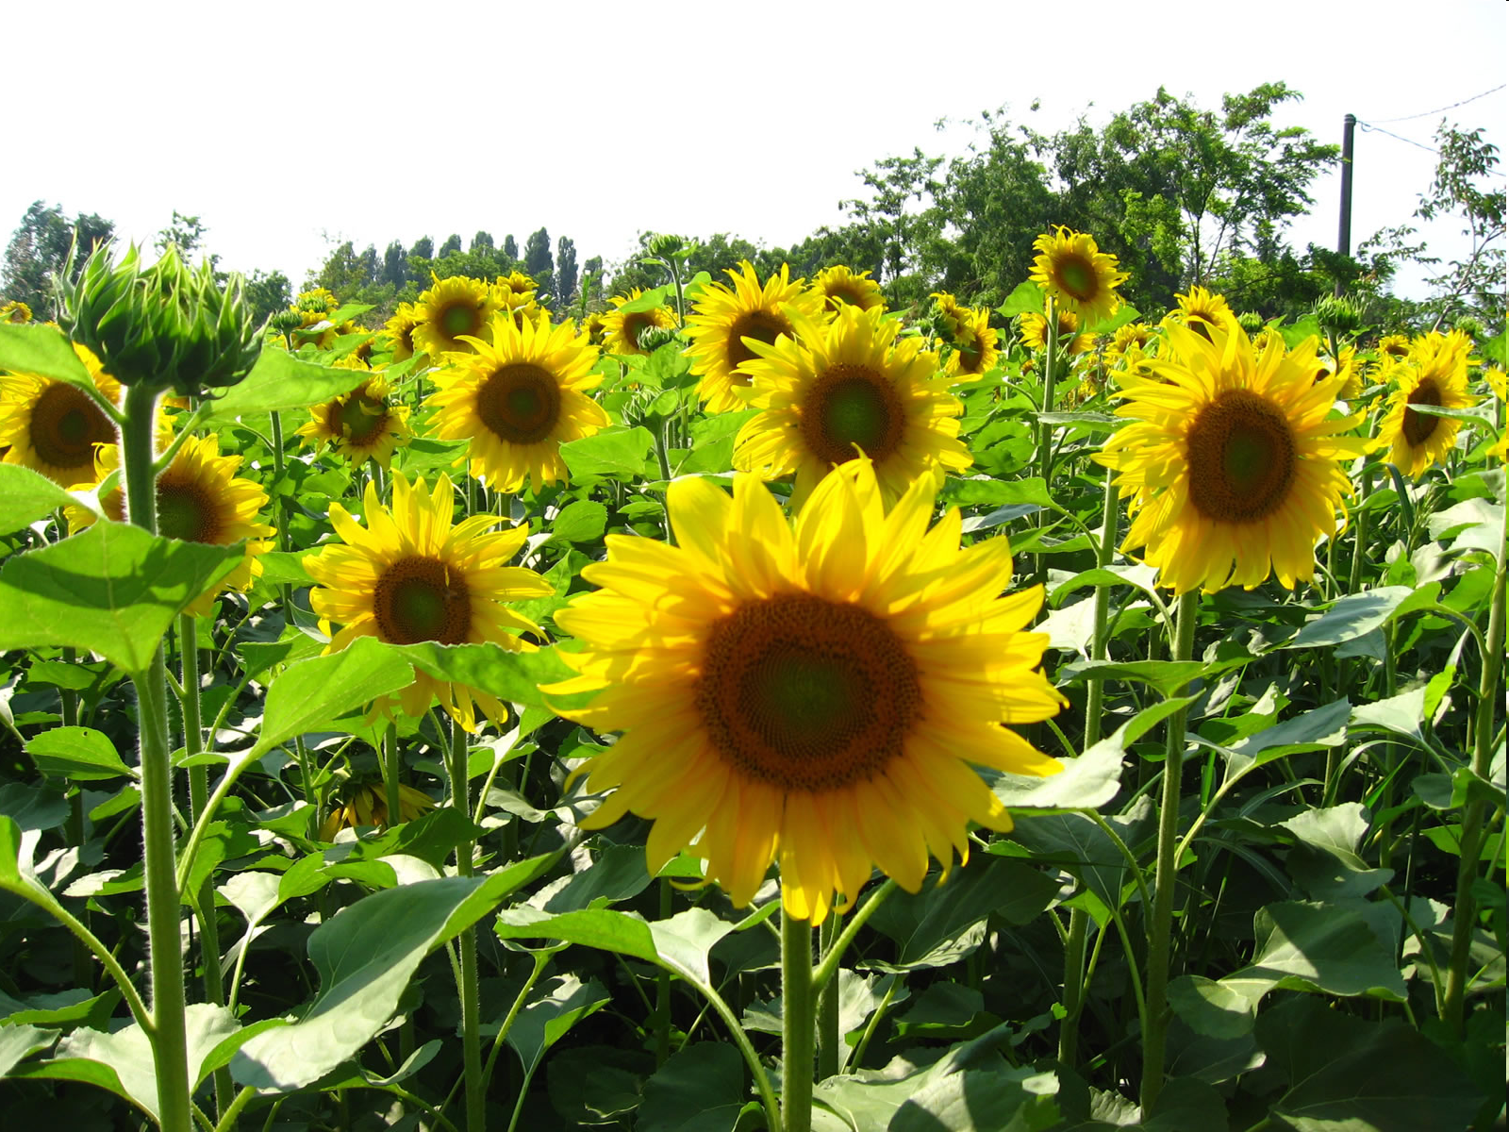
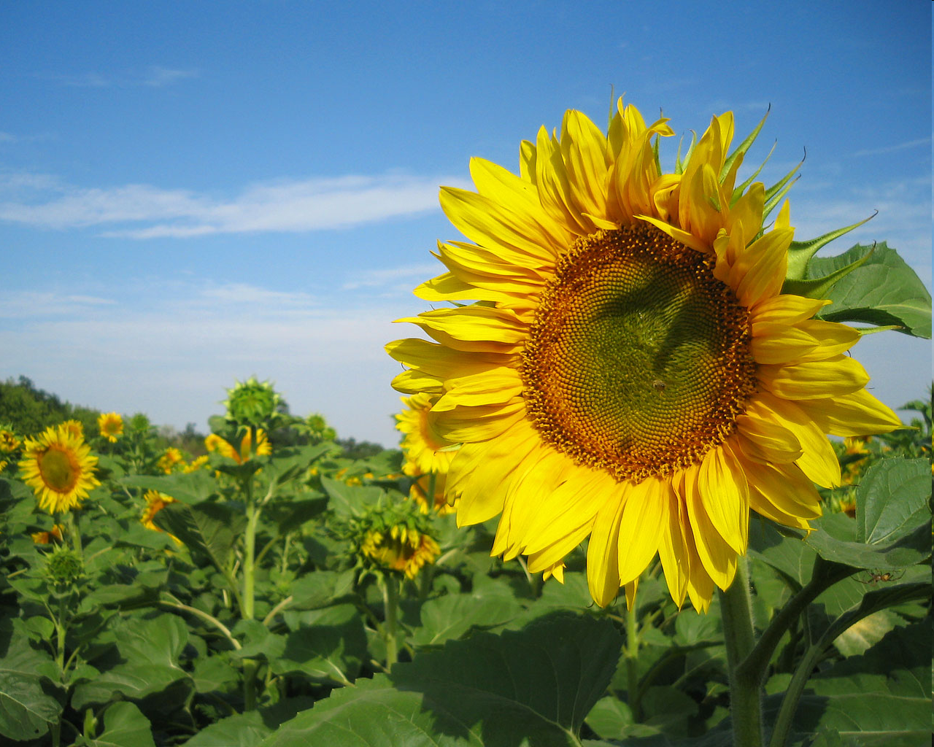

Slide 23
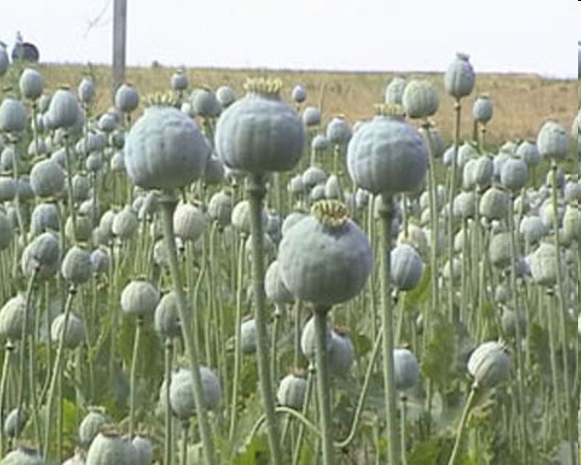
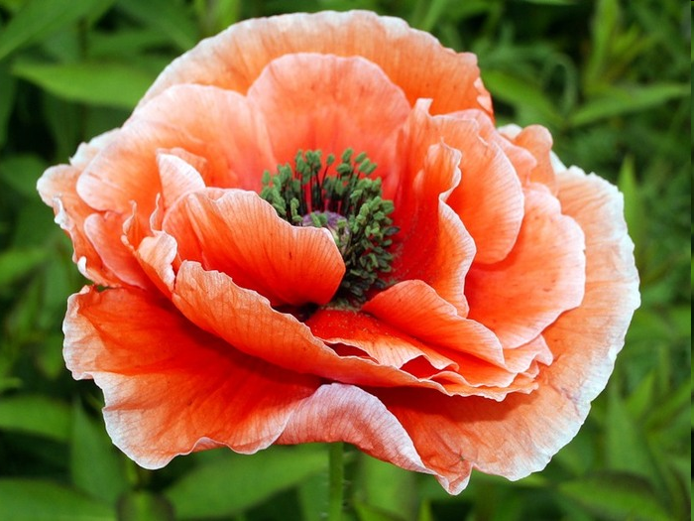
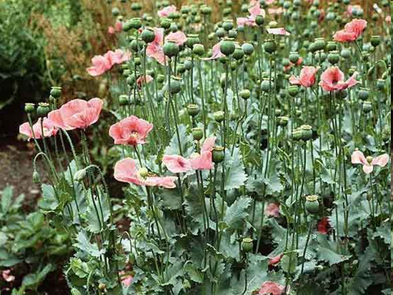

Slide 24
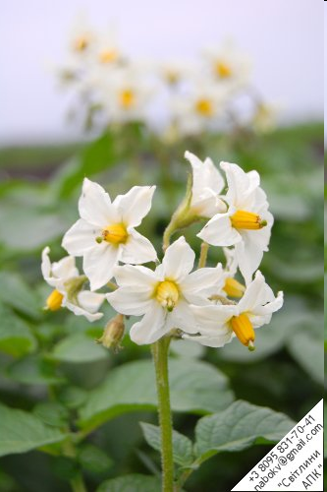
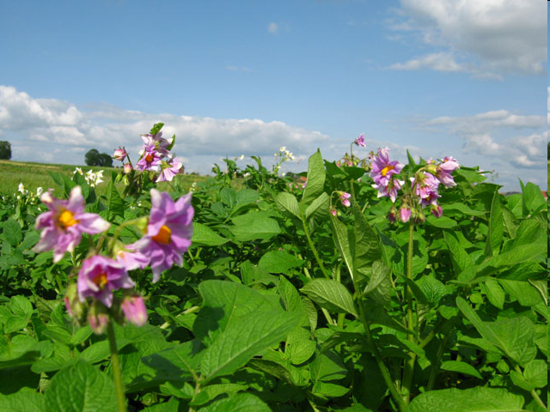
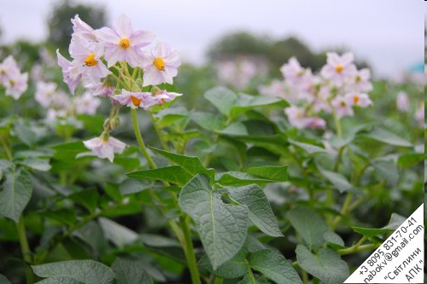

Slide 25
Піраміда успіху
Сформулював
власну думку
Вибрав
основне із тексту
Прочитав
потрібний матеріал

Slide 26
Дід Семен
“…Він був письменний по-церковному і в неділю любив читати Псалтир. Ні він, ні ми не розуміли прочитаного…
…Він був добрий дух лугу і риби. Гриби і ягоди збирав він у лісі краще за усіх і розмовляв із кіньми, з телятами…
…Улітку він частенько лежав на погребні ближче до сонця… Любив кашляти…
…Любив він гарну бесіду і добре слово…”

Slide 27
Баба Марусина
“…Вона була маленька й така прудка, і очі мала такі видющі й гострі, що сховатись од неї не могло ніщо в світі. Їй можна було по три дні не давати їсти. Але без прокльонів вона не могла прожити ні дня. Вони були її духовною їжею. Вони лились з її вуст потоком, як вірші…”

Slide 28
Батько
“…Багато бачив я гарних людей, но такого … не бачив. Голова в нього була темноволоса, велика і великі розумні сірі очі, тільки в очах чомусь завжди було повно смутку… Жарт любив, точне, влучне слово… Мав руки широкі, щедрі…Одне, що у нього було некрасиве – одяг. Із нього можна було писати лицарів, богів, апостолів, великих учених… Був схожий на Бога…”

Slide 30
Дід Семен
“…Він був письменний по-церковному і в неділю любив читати Псалтир. Ні він, ні ми не розуміли прочитаного…
…Він був добрий дух лугу і риби. Гриби і ягоди збирав він у лісі краще за усіх і розмовляв із кіньми, з телятами…
…Улітку він частенько лежав на погребні ближче до сонця… Любив кашляти…
…Любив він гарну бесіду і добре слово…”

Slide 31
Баба Марусина
“…Вона була маленька й така прудка, і очі мала такі видющі й гострі, що сховатись од неї не могло ніщо в світі. Їй можна було по три дні не давати їсти. Але без прокльонів вона не могла прожити ні дня. Вони були її духовною їжею. Вони лились з її вуст потоком, як вірші…”

Slide 32
Батько
“…Багато бачив я гарних людей, но такого … не бачив. Голова в нього була темноволоса, велика і великі розумні сірі очі, тільки в очах чомусь завжди було повно смутку… Жарт любив, точне, влучне слово… Мав руки широкі, щедрі…Одне, що у нього було некрасиве – одяг. Із нього можна було писати лицарів, богів, апостолів, великих учених… Був схожий на Бога…”

Slide 33
Десна
“…Благословенна будь, моя дівице…, що згадуючи тебе вже много літ, я завжди добрішав, почував себе невичерпно багатим і щедрим. Так багато дала ти мені подарунків на все життя.
Далека красо моя! Щасливий я, що народився…, не втратив щастя бачити оті зорі навіть у буденних калюжах на життєвих шляхах.”

Slide 34
Що найбільше любить дід?
Що любила баба Марусина?
Що любив робити батько?
Що найбільше любить мати?
Що любить робити Сашко?
Чого, за словами Довженка, навчила його Десна?
Кашляти.
Проклинати.
Рятувати, косити.
Саджати.
Розповідати,спостерігати.
Жити, радіти.

Slide 35
«Зачарована Десна» - енциклопедія сільського життя України кінця ХІХ початку
ХХ століття.
Олесь Гончар

Slide 36
Домашнє завдання «Торбинка творчих цікавинок»:
1. Навчіться переказувати епізод «На косовиці»
(1 бал) –
2. Напишіть твір-мініатюру на тему «Чим причарувала мене кіноповість «Зачарована Десна»?» (3 бали) –

